Slide 1
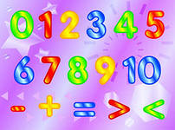
числа в нашей жизни
Выполнили :
учащиеся 2 класса
Глушкова Анастасия,
Крютченко Анастасия
Руководитель:
уч.нач.классов
Черномашенцева Т.Н.

Slide 3
Цель проекта:
Узнать, какую роль играют числа в нашей жизни

Slide 4
Задачи:
1. Узнать из литературных источников, где могут встречаться числа.
2. Выяснить с помощью наблюдения, где используются числа в нашем селе

Slide 5
гипотеза исследования:
В результате работы узнаем, как используются числа в нашей жизни

Slide 6
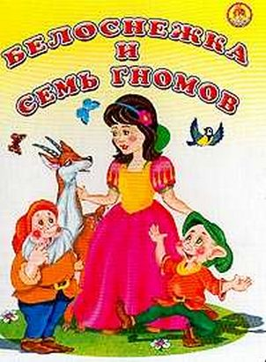

Slide 7
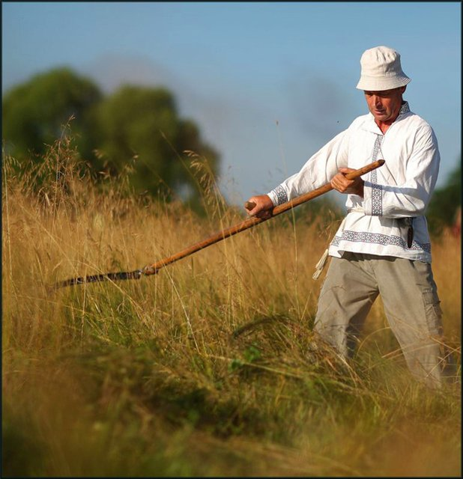
В
Один в поле не воин
Два друга – мороз да вьюга

Slide 8
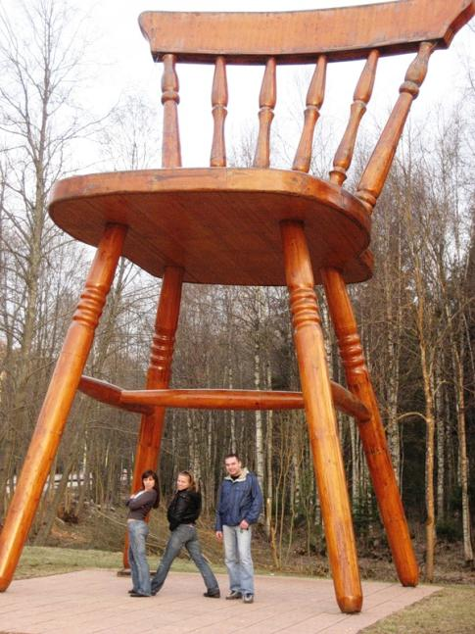
Семь раз отмерь, один раз отрежь.

Slide 13
В физкультминутках.
Чтоб совсем проснуться, Надо подтянуться. Раз — подняться, подтянуться. Два — согнуться, разогнуться. Три — в ладоши три хлопка, Головою три кивка. На четыре — руки шире, Пять - руками помахать. Шесть и семь — с улыбкой встать. Восемь - можно день начать.

Slide 14
В стихотворениях с числами.
А вот это цифра «два».
Полюбуйся, какова:
Выгибает двойка шею,
Волочится хвост за нею.
Вот один, иль единица,
Очень тонкая, как спица.

Slide 15
А вот это – посмотри,
Выступает цифра 3.
Тройка третий из значков –
Состоит из трёх крючков.

